Slide 1

財經新聞判讀術
拆解經濟影響．判斷股市／債市／匯率走勢
案例教學：工商時報 2026.07.02「日圓破底 日官方可能7/3進場干預」
分享人：熊誠毅
◈ 用專業守護家族價值・以誠意延續財富生命 ◈

Slide 2
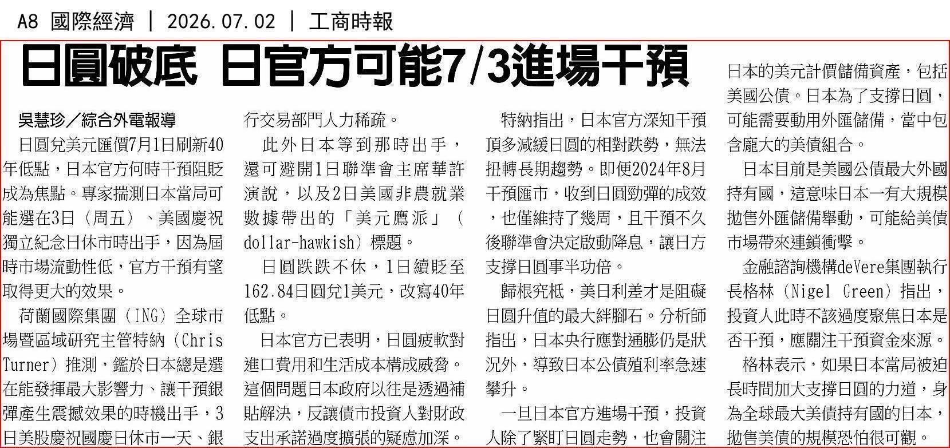
熊誠毅 ｜ 誠毅傳承
教學案例：新聞剪報
Step 0．先讀懂原始新聞
熊誠毅｜誠毅傳承
工商時報 A8 國際經濟 2026.07.02

Slide 3
SECTION 01
財經新聞判讀三層拆解法
事實與解讀 → 因果鏈 → 三大市場連動判斷
①
②
③
事實 vs 解讀
找出因果鏈
三大市場連動
先分清客觀數字
與專家推測
誰是原因、
誰是結果
匯率、債市、
股市如何互相影響

Slide 4
熊誠毅 ｜ 誠毅傳承
第一層：事實 vs 解讀
第一層｜先分開「事實」與「解讀」
以案例新聞為例：
客觀事實（已發生）
專家推測（尚未發生）
• 日圓兌美元7月1日收162.84，改寫40年低點
• 美股7/3因獨立紀念日休市一天，銀行交易人力稀疏
• 日本是美國公債最大外國持有國（既有事實）
• ING研究主管「揣測」官方可能選7/3出手干預
• 分析師稱干預「頂多減緩」跌勢、無法扭轉長期趨勢
• deVere執行長建議：應關注干預資金來源，而非時機
熊誠毅｜誠毅傳承
判讀重點：只根據事實下判斷，解讀僅作參考權重

Slide 5
熊誠毅 ｜ 誠毅傳承
第二層：找出因果鏈
第二層｜找出因果鏈（誰影響誰）
根源：美日利差過大 → 結果：日圓貶值、官方被迫干預
1
美日利差過大
▾
2
日圓持續貶值，創40年新低
▾
3
進口成本、生活成本上升
▾
4
日本官方可能進場干預（拋售美元資產換匯）
▾
5
若拋售規模大 → 美債價格下跌、殖利率上升
▾
6
美股資金成本上升、估值承壓
熊誠毅｜誠毅傳承
判讀重點：先找根本驅動因子，通常是利率差／政策差／通膨差

Slide 6
熊誠毅 ｜ 誠毅傳承
第三層：三大市場連動判斷
第三層｜三大市場的連動判斷
¥
$
▲
匯 率
債 市
股 市
判斷邏輯
判斷邏輯
判斷邏輯
利差、央行態度、
干預預期
資金流向、
供需（誰在買賣公債）
利率成本、
風險偏好、資金排擠
案例啟示
案例啟示
案例啟示
若真被干預，短期
會急彈，但難改
長期貶值趨勢
日本若拋售美債，
殖利率有上行
風險，需留意
殖利率急升會
排擠股市估值，
尤其成長股
熊誠毅｜誠毅傳承
根源仍是美日利差，三個市場只是同一原因的不同鏡面

Slide 7
熊誠毅 ｜ 誠毅傳承
判斷流程 Checklist
判斷流程（Checklist）
1
辨真假、輕重
這是「已發生的事實」還是「市場預期」？
2
找根本驅動因子
通常是利率差、政策差、通膨差，而非表面現象
3
問是否可被驗證
例如7/3日本是否真的出手，是關鍵觀察點
4
反推受害／受益方
干預→拋美債→誰持有美債部位重（金融股、壽險業）要留意
5
交叉驗證
結論須有至少兩個獨立來源或數據支持，避免單一新聞過度解讀
熊誠毅｜誠毅傳承
先事實、再因果、後連動——避免被單一標題牽著走

Slide 8
SECTION 02
結語：新聞是線索，不是答案
練習：找一則今天的財經新聞，套用「事實→因果鏈→三市場」三層拆解，寫下你的判斷
分享人：熊誠毅
◈ 用專業守護家族價值・以誠意延續財富生命 ◈

